Slide 1
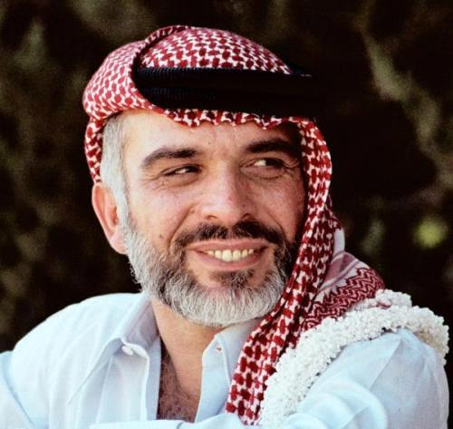
الملك الحسين بن طلال
اعداد : تالا مدانات

Slide 2
من هو الحسين
وُلد جلالة الملك الحسين بن طلال في عمّان في 14 تشرين الثاني 1935، وتربّى في كنف والدَيه (جلالة الملك طلال بن عبدالله وجلالة الملكة زين الشرف بنت جميل) وجدِّه جلالة الملك المؤسس عبدالله بن الحسين، الذي أورثه القيمَ الرفيعة والمبادئ العظيمة. أنهى الحسين دراسته الابتدائية في الكلية العلمية الإسلامية بعمّان، ثم سافر إلى مصر لمواصلة تعليمه الثانوي في مدرسة فكتوريا بالإسكندرية (1949/1950). وبعدما تولّى الملك طلال سلطاته الدستورية، أصدر إرادته الملكية بتعيين أكبر أبنائه؛ الأمير الحسين، ولياً للعهد في 9 أيلول 1951. ثم توجّه الحسين إلى بريطانيا لإكمال تعليمه في مدرسة هارو.

Slide 3
وعلى إثر مرض الملك طلال الذي حالَ دون استمراره في الحكم، نودي بالأمير الحسين بن طلال، ملكاً على المملكة الأردنية الهاشمية في 11 آب 1952. ولمّا كان الحسين في السابعة عشرة من عمره حينذاك، فقد شُكّل مجلس وصاية على العرش، بينما واصل الحسين تعليمه ملتحقاً منذ 19 أيلول 1952 بأكاديمية ساندهيرست العسكرية الملكية في المملكة المتحدة، حيث تلقى تعليمه العسكري وتخرج فيها مطلع عام 1953.
اتمَّ الحسين بن طلال ثماني عشرة سنة قمرية من عمره في 2 أيار 1953، فتولّى سلطاته الدستورية مدشّناً مرحلة جديدة في تاريخ الأردن الحديث، استمرت سبعة وأربعين عاماً (1952-1999) رافعاً شعار "فلنَبْنِ هذا البلد ولنخدم هذه الأمة" الذي جسّد فلسفته ونهجه في الحكم وشكّل ركيزة أساسية في توجيه الخطط التنموية وتوزيع مكتسبات التنمية لتشمل جميع أرجاء المملكة.

Slide 4
اهم انجازات الملك الحسين بن طلال
تعريب قيادة الجيش العربي بهدف التأكيد على استقلال الأردن في عام 1956م.
ازدهار القطاع الصناعي في الأردن من خلال ازدهار صناعة الفوسفات، والبوتاس، والأسمنت.
بناء بنية تحتية مناسبة في جميع أنحاء المملكة، مثل؛ الطرق السريعة، وتمديدات المياه، وغيرها.
الحرص على توفير متطلبات الحياة الأساسية لكافة المواطنين، مثل؛ المياه النظيفة، والمرافق الطبية، والغذاء المناسب. تقديم الدعم لذوي الاحتياجات الخاصة والأيتام من أبناء الشعب الأردن.
الحرص على الحياة الديمقراطية في البلاد والتي تمثلت بشكلٍ كبير في الانتخابات البرلمانية الأردنية

Slide 5
تأسيس الجامعات، إذ أصدرت الإدارة الملكية قرارًا بتأسيس الجامعة الأردنية في عام 1962م، ومن ثم جامعة اليرموك، وجامعة مؤتة، وجامعة العلوم والتكنولوجيا، وجامعة آل البيت، كما تم إنشاء الجامعة
الأهلية في عام 1990م، بالإضافة إلى وجود 50 كلية مجتمع متوسط في جميع التخصصات العلمية والفنية والمهنية.
أنشأ العديد من المدارس الأكاديمية، والمهنية، والصناعية، والتمريض في جميع مُحافظات المملكة الأردنية الهاشمية. تشجيع أبناء الأردن ليساهموا في التعليم في جميع البلدان العربية. أنشأ العديد من المؤسسات الثقافية، مثل؛ المركز الثقافي الملكي، كما أنشأ وزارة الثقافة. كافح الأمية، بتوسيع قاعدة التعليم الإلزامي فانتشرت المدارس في جميع بوادي، وقرى، وأرياف، ومدن المملكة الأردنية الهاشمية ليصبح الأردن من أوائل الدول العربية في مجال التعليم.

